Slide 1
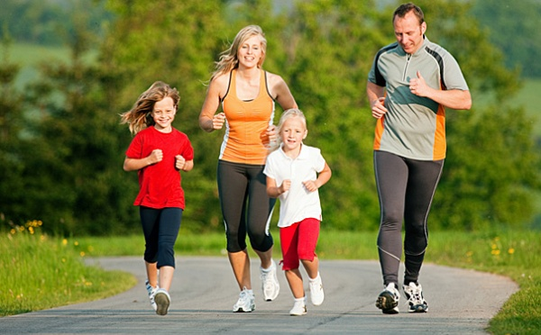
Физические упражнения и их воздействие на разные органы
Петрушенко 12И

Slide 2
Важная роль физических упражнений
Физические упражнения воздействуют на все группы мышц, суставы, связки, которые делаются крепкими, увеличиваются объем мышц, их эластичность, сила и скорость сокращения. Усиленная мышечная деятельность вынуждает работать с дополнительной нагрузкой сердце, легкие и другие органы и системы нашего организма, тем самым, повышая функциональные возможности человека, его сопротивляемость неблагоприятным воздействиям внешней среды. Регулярные занятия физическими упражнениями в первую очередь воздействуют на опорно-двигательный аппарат, мышцы.

Slide 3
При выполнении физических упражнений в мышцах образуется тепло, на что организм отвечает усиленным потоотделением. Во время физических нагрузок усиливается кровоток: кровь приносит к мышцам кислород и питательные вещества, которые в процессе жизнедеятельности распадаются, выделяя энергию. При движениях в мышцах дополнительно открываются резервные капилляры, количество циркулирующей крови значительно возрастает, что вызывает улучшение обмена веществ.

Slide 4
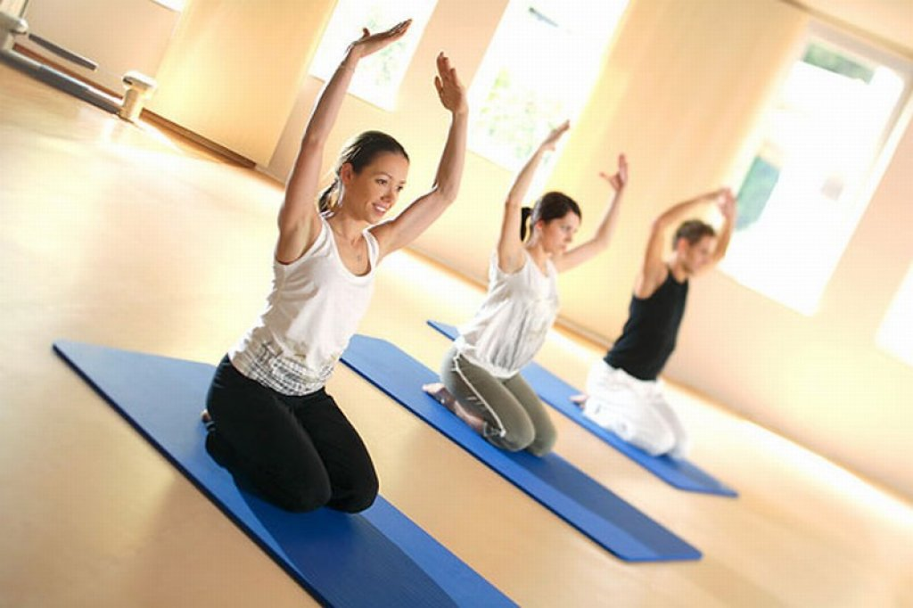

Slide 5
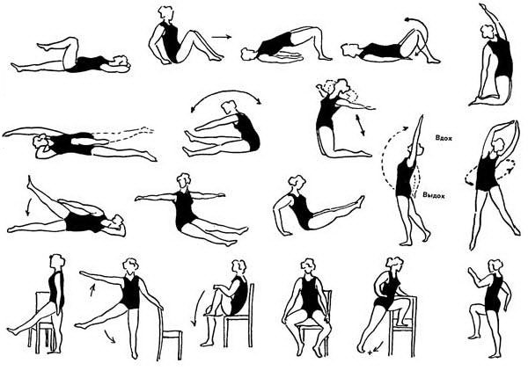
В ответной реакции организма человека на физическую нагрузку первое место занимает влияние коры головного мозга на регуляцию функций основных систем: происходит изменение в кардиореспираторной системе, газообмене, метаболизме и др. Упражнения усиливают функциональную перестройку всех звеньев опорно-двигательного аппарата, сердечно-сосудистой и других систем, улучшают процессы тканевого обмена.

Slide 6
Под влиянием умеренных физических нагрузок увеличиваются работоспособность сердца, содержание гемоглобина и количество эритроцитов, повышается фагоцитарная функция крови. Совершенствуются функция и строение самих внутренних органов, улучшается химическая обработка и продвижение пищи по кишечнику. Сочетанная деятельность мышц и внутренних органов регулируется нервной системой, функция которой также совершенствуется при систематическом выполнении физических упражнений. Если же мышцы бездействуют — ухудшается их питание, уменьшаются объем и сила, снижаются эластичность и упругость, они становятся слабыми, дряблыми. Ограничение в движениях (гиподинамия), пассивный образ жизни приводят к различным предпатологическим и патологическим изменениям в организме человека.

Slide 7
Влияние физических нагрузок на кровеносную систему.
Сердце – главный центр кровеносной системы, работающий по типу насоса, благодаря чему в организме движется кровь. В результате физической тренировки размеры и масса сердца увеличивается в связи с утолщением стенок сердечной мышцы и увеличением его объема, что повышает мощность и работоспособность сердечной мышцы.

Slide 8
Кровь в организме человека выполняет следующие функции:
- транспортная;
- регуляторная;
- защитная;
- теплообмен.
При регулярных занятиях физическими упражнениями или спортом:
- увеличивается количество эритроцитов и количество гемоглобина в них, в результате чего повышается кислородная емкость крови;
- повышается сопротивляемость организма к простудным и инфекционным заболеваниям, благодаря повышению активности лейкоцитов;
- ускоряются процессы восстановления после значительной потери крови.

Slide 9
Особенно полезное влияние на кровеносные сосуды оказывают занятия циклическими видами упражнений : бег, плавание, бег на лыжах, на коньках, езда на велосипеде.

Slide 10
Влияние физических нагрузок на органы дыхания.
Дыхание – это процесс потребления кислорода и выделения углекислого газа тканями живого организма. Различают легочное (внешнее) дыхание и тканевое (внутриклеточное) дыхание.
Внешним дыханием называют обмен воздуха между окружающей средой и лёгкими, внутриклеточным – обмен кислородом и углекислым газом между кровью и клетками тела (кислород переходит из крови в клетки, а углекислый газ – из клеток в кровь).

Slide 11
Дыхательный аппарат человека составляют:
- воздухоносные пути - носовая полость, трахея, бронхи, альвеолы;
- легкие – пассивная эластичная ткань, в которой насчитываются от 200 до 600 млн. альвеол, в зависимости от роста тела;
- грудная клетка – герметично закрытая полость;
- плевра- плевра из специфической ткани, которая покрывает легкие снаружи и грудную клетку изнутри;
- дыхательные мышцы – межреберные, диафрагма и ряд других мышц, принимающие участие в дыхательных движениях, но имеющих основные функции.

Slide 12
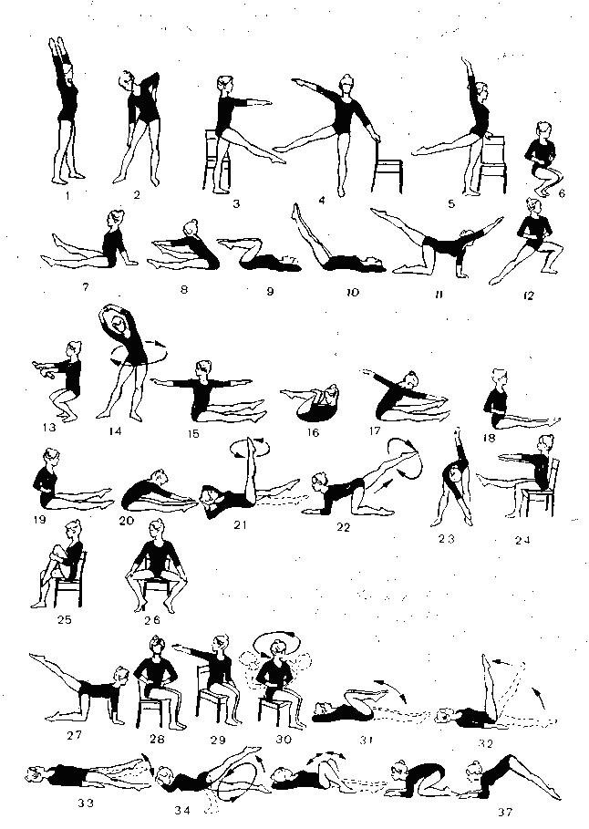
Показатели работоспособности органов дыхания являются:
1). Дыхательный объем.
2). Частота дыхания.
3). Жизненная емкость лёгких.
4). Легочная вентиляция.
5). Кислородный запас.
6). Потребление кислорода.
7). Кислородный долг и др.

Slide 13
1). Дыхательный объем (ДО) – количество воздуха, проходящее через легкие при дыхательном цикле (вдох, выдох, дыхательная пауза). В покое у нетренированных людей ДО составляет 350-500 мл, у тренированных – 800 и больше. При интенсивной физической нагрузке ДО может увеличиться до 2500 мл.
2). Частота дыхания (ЧД) – количество дыхательных циклов в 1 минуту. Средняя ЧД у нетренированных людей в покое- 16- 20 циклов в минуту, у тренированных за счет увеличения дыхательного объема частота дыхания снижается до 8-12 циклов в минуту. При спортивной деятельности ЧД у лыжников и бегунов увеличивается до 20-28 циклов в 1 минуту, у пловцов- 36-45; наблюдаются случаи увеличения ЧД до 75 дыхательных циклов в минуту.
3). Жизненная емкость лёгких (ЖЕЛ) – максимальное количество воздуха, которое вдохнул человек после максимального выдоха (измеряется методом спирометрии).

Slide 14
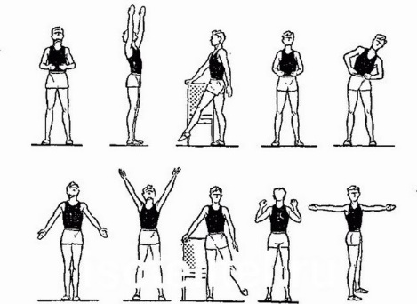
Показатели ЖЕЛ.
Тренированный организм |  | Нетренированный организм
мужчины | женщины | мужчины | женщины
4700 мл | 3500 мл | 3500 мл | 3000 мл
При занятиях циклическими видами спорта ЖЕЛ может достичь у мужчин 7000 мл и более, у женщин – 5000мл и более.

Slide 15
4). Легочная вентиляция (ЛВ) – объем воздуха, проходящий через легкие за 1 минуту, и определяющийся путем умножения величины ДО и ЧД.
ЛВ в покое составляет 5000-9000 мл. При физической нагрузке этот показатель достигнет 50 л. Максимальный показатель ЛВ может достигать 186, 5 л при ДО 2,5 л и ЧД 75 циклов в 1 минуту.
5). Кислородный запас (КЗ ) - количество кислорода, необходимое организму для обеспечения процессов жизнедеятельности в 1 минуту. В покое КЗ равен 200-300 мл. При беге на 5 км увеличивается до 5000-6000 мл.
6). Максимальное потребление кислорода (МПК ) – необходимое количество кислорода, которое организм может потребить в минуту при определенной мышечной работе. У нетренированных людей МПК составляет 2- 3,5 л/ мин., у спортсменов мужчин может достигать 6 л/мин., у женщин – 4 л/ мин. и более.

Slide 16
7). Кислородный долг – разница между кислородным запасом и кислородом, которое потребляется во время работы за 1 минуту, т. е.
КД= КЗ – МПК
Величина максимального возможного суммарного долга кислорода имеет предел. У нетренированных людей он находится на уровне 4-7 л кислорода, у тренированных – может достигать 20-22 л.
Таким образом, физические тренировки способствуют адаптации тканей к гипоксии (недостатку кислорода), повышает способность клеток тела к интенсивной работе при недостатке кислорода.

Slide 17
